Slide 1
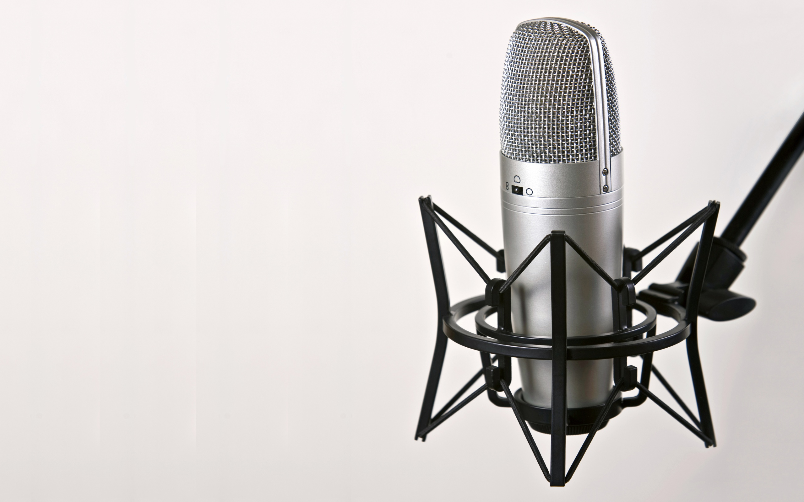
Folie 3/9
Lese-Karaoke
Lese-Karaoke

Slide 2
Der April macht, was er will
nach einer seltsamen Geschichte
von Werner Halle
(aus: Und wieder kräht der Wetterhahn, hrsg. Von Christine Merz. Freiburg i.Brsg. (Herder) 2001, S. 31)

Slide 3
Die Rollen:

Slide 4
Erzähler
der März der April der Mai

Slide 6
Darf ich mich vorstellen?

Slide 7
Ich bin der März.

Slide 8
Mehr muss ich wohl
nicht sagen, oder?

Slide 9
Ihr kennt mich ja schon
seit 28 Tagen.

Slide 11
Haaaaaaallo!

Slide 12
Aufgewacht!

Slide 14
Wiiiiiie?

Slide 15
Waaaaas?

Slide 16
Ist es schon so weit?

Slide 17
Nein, du sollst dich nur vorstellen!

Slide 18
Also gut,

Slide 19
Also gut,
ich bin der Mai.

Slide 20
Aber ich spiele erst
seeeehr viel später
eine Rolle.

Slide 22
Ich

Slide 23
Ich
bin der

Slide 24
Ich
bin der
Apr ^{i} il

Slide 25
Sehr gut.

Slide 26
Sehr gut.
März, April, Mai.

Slide 27
Sehr gut.
März, April, Mai.
Wie jedes Jahr.

Slide 28
Sehr gut.
März, April, Mai.
Wie jedes Jahr.
Und nun hört die Geschichte:

Slide 29
Eine heftige Straße

Slide 30
Eine heftige Straße
fegte durch den Wind.

Slide 31
Das Postamt kam

Slide 32
Das Postamt kam
aus Herrn Mumpitz

Slide 33
Das Postamt kam
aus Herrn Mumpitz
und musste mit seinem Hut

Slide 34
Das Postamt kam
aus Herrn Mumpitz
und musste mit seinem Hut
die Hand festhalten.

Slide 35
Das klingt seltsam!

Slide 36
Ich habe einen
f u r c h t b a r e n
Verdacht:

Slide 37
Ist etwa schon April?

Slide 38
Hi
Hi
Hi
Hiiiiii!
Hi

Slide 39
Huiiiiiiiiii!

Slide 40
Aber nein!

Slide 41
Noch bin ich da!

Slide 42
Noch ist März!

Slide 43
Seid nun leise
und hört weiter zu:

Slide 44
Herr Mumpitz musste also

Slide 45
Herr Mumpitz musste also
mit seinem Hut
die Hand festhalten.

Slide 46
Von Zeit zu Zeit

Slide 47
Von Zeit zu Zeit
blies ihm …

Slide 48
Von Zeit zu Zeit
blies ihm
ein G e s i c h t s s t o ß

Slide 49
Von Zeit zu Zeit
blies ihm
ein G e s i c h t s s t o ß
Wind in den Staub.

Slide 50
April!

Slide 51
Das bin nicht ich!

Slide 52
Herr Mumpitz macht,
was er will!

Slide 53
Schiebt nicht immer
die Schuld auf mich!

Slide 55
Da fing es auch schon an,

Slide 56
Da fing es auch schon an,
vom Tropfen zu himmeln.

Slide 57
Ojeeeee!

Slide 58
Der Regenschirm hatte

Slide 59
Der Regenschirm hatte
Herrn Mumpitz

Slide 60
Der Regenschirm hatte
Herrn Mumpitz
zu Hause gelassen!

Slide 61
Bald prasselte

Slide 62
Bald prasselte
ein Straßenschauer

Slide 63
Bald prasselte
ein Straßenschauer
auf den Regen, …

Slide 64
… und Herr Mumpitz wurde

Slide 65
… und Herr Mumpitz wurde
p u d e l n a s s

Slide 66
… und Herr Mumpitz wurde
p u d e l n a s s
wie ein Patsch!

Slide 67
Schnell nach Hause,
Herr Mumpitz!

Slide 68
Sonst erkälten
Sie sich noch, …

Slide 69
nass wie Sie sind!

Slide 70
Recht hast du, Mai.

Slide 72
Aber es kommt noch besser:

Slide 73
Daheim zogen die Kleider

Slide 74
Daheim zogen die Kleider
rasch Herrn Mumpitz aus.

Slide 75
Frau Mumpitz
kochte auf dem Wasser

Slide 76
Frau Mumpitz
kochte auf dem Wasser
einen Elektroherd

Slide 77
Frau Mumpitz
kochte auf dem Wasser
einen Elektroherd
für den Tee.

Slide 78
Außerdem holte sie

Slide 79
Außerdem holte sie
für ihre Kleider

Slide 80
Außerdem holte sie
für ihre Kleider
einen trockenen Mann.

Slide 81
Das war Herr Mumpitz

Slide 82
Das war Herr Mumpitz
mit der Geschichte.

Slide 83
So ein Durcheinander!

Slide 84
Der April
macht, was er will!

Slide 85
Jaaaaaa!

Slide 86
Äh – neiiiiiiin!

Slide 87
Ich habe einen Vorschlag:

Slide 88
Lasst uns den April überspringen!

Slide 89
Dann ist Wetter

Slide 90
Dann ist Wetter
mit dem
s c h e u ß l i c h e n Schluss!

Slide 92
Aber dann gäb‘s keine Ferien!

Slide 93
Überlegt‘s euch!

Slide 94
Herr Mumpitz im April
Das war:
Lesekaraoke nach einer seltsamen Geschichte
von Werner Halle
(aus: Und wieder kräht der Wetterhahn, hrsg. Von Christine Merz. Freiburg i.Brsg. (Herder) 2001, S. 31)

Slide 95
Folie 3/9
Lese-Karaoke
Lese-Karaoke
daniel.schuettloeffel@lesekaraoke.de

